Slide 1
流通
管理
2
零售業
的型態
與特性

Slide 2
1
2
3
4
5
6
7
8
9
零售業零售業態與發展過程
雜貨店
專賣店
百貨公司
超級市場
便利商店
量販店
業態組合
無店舖銷售

Slide 3
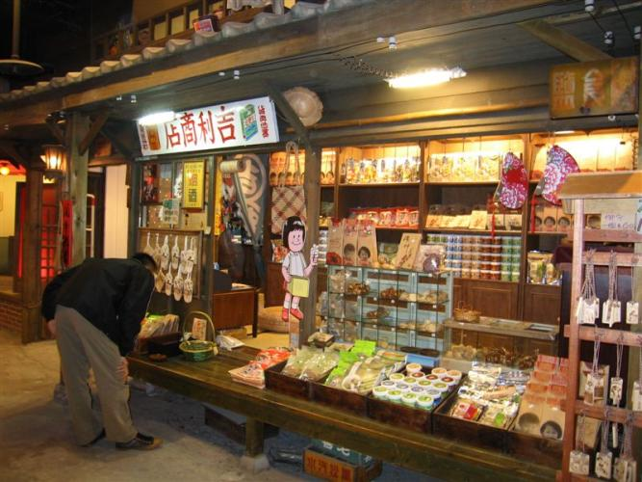
閱讀本章後，您應該能…
分析零售業態與發展過程。
說明雜貨店的定義與特性。

Slide 4
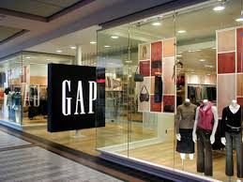
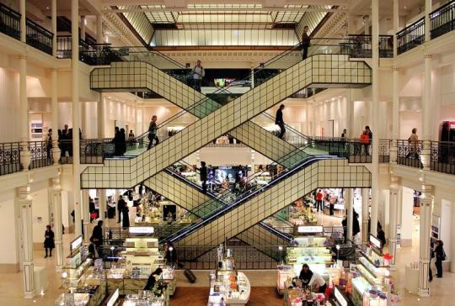
瞭解專賣店的類型與特徵。
瞭解百貨公司的特性、經營型態、沿革及發展趨勢。

Slide 5
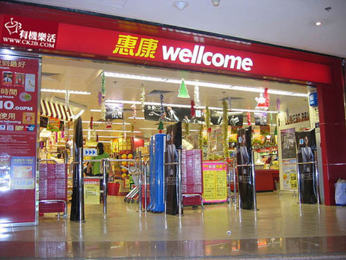
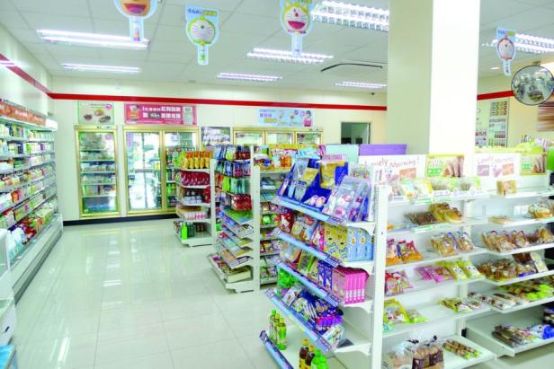
瞭解超級市場的特性、經營型態、沿革及發展趨勢。
瞭解便利商店的特性、經營型態、沿革及發展趨勢。

Slide 6
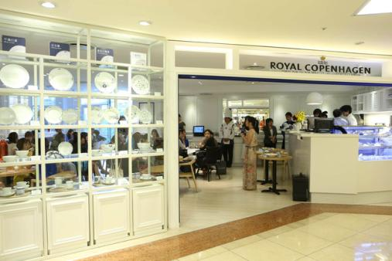
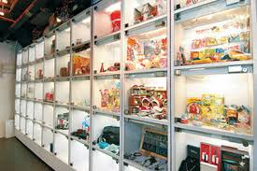
瞭解量販店的特性、經營型態、沿革及發展趨勢。
闡述複合店、格子店、商店街、購物中心及大型複合式商場的特性。

Slide 7
熟悉無店舖銷售產生的原因、型態及其發展趨勢。

Slide 8
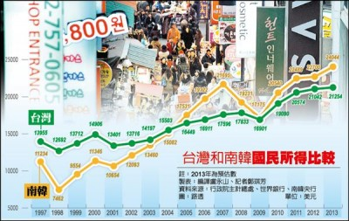
第一節 零售業零售業態與發展過程
由於國民所得提高，消費者除了相對提高維持基本生活之開銷外，對於非必要性的商品支出也隨之大增，便人民的消費型態產生很大的改變。

Slide 9
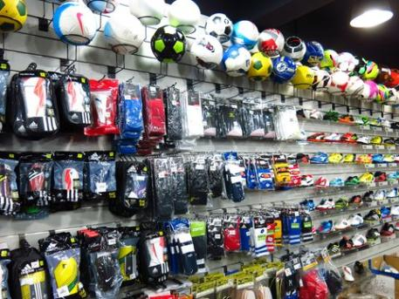
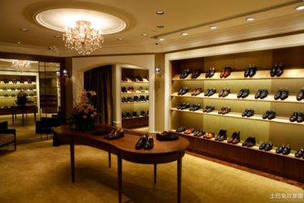
第一節 零售業零售業態與發展過程
一、業種與業態
業種（type of business）是指依商業客體之標的物（如商品）的種類區分該商業主體的型態；易言之，將某一特定行業，依照項目別細分。
一般是以主力商品的單一名稱作為業種的名稱，可能涉及的範圍包括食、衣、住、行、育、樂等商品與服務，例如，飲食業、服飾業、皮鞋業、運動用品業、鐘錶眼鏡業、飯店業、租車業、書局文具業、娛樂事業等區分之。

Slide 10
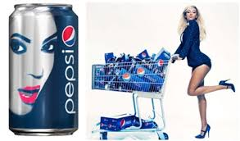
第一節 零售業零售業態與發展過程
一、業種與業態
業種經營的方式是立基於廠商的角度，業者通常對所販賣的產品具有充足的知識，懂得如何銷售商品，故以「販賣什麼？」作為商店經營的主要訴求（營業種類），這是屬於銷售導向（selling orientation）的做法。
因此，消費者為了滿足少量多樣的需求，通常必須花很多時間前往不同的商店消費。

Slide 11
第一節 零售業零售業態與發展過程
一、業種與業態
業態（type of operation）是指流通企業為滿足不同消費需求，進行營運要素的組合而形成的不同經營型態。因此，業態能夠針對顧客的需求，強調以「如何販賣？」、「販賣給誰？」為主要訴求，成為具有行銷導向（marketing orientation）觀念的商店。

Slide 12
第一節 零售業零售業態與發展過程
一、業種與業態
表2-1 各種零售業態的特徵
項次 | 業態類型 | 特徵 | 營業面積
1 | 購物中心 （shopping mall） | 同時發揮購物、休閒娛樂、餐飲、文教及生活服務等功能的複合性商業空間。包括百貨公司、量販店、電影城、遊樂場、主題餐廳、書城等集合各種零售業之大成於一身的消費場所。主要客層為年輕族群、上班族及家庭顧客。 | 20,000m²以上

Slide 13
第一節 零售業零售業態與發展過程
一、業種與業態(續)
表2-1 各種零售業態的特徵
項次 | 業態類型 | 特徵 | 營業面積
2 | 百貨公司 （department store） | 銷售多種產品線，通常以各種精品、百貨、流行商品為主要訴求，並出租場地予專櫃收取業績抽成或租金為主要經營型態，搭配少數自營商品，提供消費者流行資訊、流行商品、百貨精緻名品，兼具購物、休閒的功能。主 要客層為年輕族群及上班族。 | 15,000m²以上

Slide 14
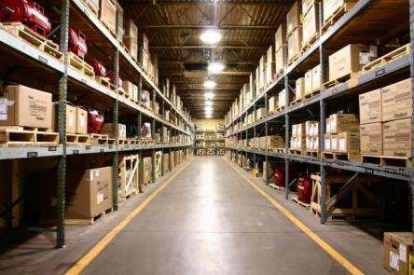
第一節 零售業零售業態與發展過程
一、業種與業態(續)
表2-1 各種零售業態的特徵
項次 | 業態類型 | 特徵 | 營業面積
3 | 倉儲批發 （warehouse） | 集合日常用品、家居用品及各式DIY商品，包括百貨、食品暢銷品項，採會員制，以倉儲批發大包裝為其主要銷售方式。主要客層為專業顧客或公司行號。 | 10,000m²以上

Slide 15
第一節 零售業零售業態與發展過程
一、業種與業態(續)
表2-1 各種零售業態的特徵
項次 | 業態類型 | 特徵 | 營業面積
4 | 量販店 （hyper-market） | 集合日常用品、家居用品及各式DIY商品包含百貨、食品，故品項寬廣齊全，採自助服務，滿足消費者一次購足、停車方便、價格低廉為訴求。主要滿足家庭消費者及機構組織者。 | 5,000m²以上

Slide 16
第一節 零售業零售業態與發展過程
一、業種與業態(續)
表2-1 各種零售業態的特徵
項次 | 業態類型 | 特徵 | 營業面積
5 | 傳統市場 （wet market） | 設定固定攤位及店舖或僅設置固定攤位，以銷售日常生活的物資與物品為主，由消費者直接接觸攤商，每攤位各自獨立且經長期發展形成。主要客層為社區內家庭主婦。 | 2,000m²以上
6 | 折扣商店 （discount store） | 以過季名牌商品高折扣方式銷售，吸引消費者，主要商品以服飾、鞋類等流行商品為主。主要客層為上班族。 | 1,000m²以上

Slide 17
第一節 零售業零售業態與發展過程
一、業種與業態(續)
表2-1 各種零售業態的特徵
項次 | 業態類型 | 特徵 | 營業面積
7 | 超級市場 （supermarket） | 提供消費者有關生鮮、食品及家庭用品為主，接近住宅區，方便消費者為主要訴求。主要客層為鄰近家庭主婦。 | 500m²以上

Slide 18
第一節 零售業零售業態與發展過程
一、業種與業態(續)
表2-1 各種零售業態的特徵
項次 | 業態類型 | 特徵 | 營業面積
8 | 便利商店 （convenience store） | 通常開設在住宅區或商業區附近，採24小時營業、全年無休，只銷售迴轉率較高的商品，價格相對較高，但可滿足顧客的便利 需求。以年輕族群及社區內住家為目標客層。 | 100m²以上

Slide 19
第一節 零售業零售業態與發展過程
一、業種與業態(續)
表2-1 各種零售業態的特徵
項次 | 業態類型 | 特徵 | 營業面積
9 | 雜貨店 （grocery store） | 雜貨店與便利商店市場區隔雷同，但由於品牌形象及管理較欠缺，價格、品質及服務項目亦無法與便利商店競爭，逐漸喪失競爭優勢，並漸遭受便利商店所取代。主要客層為鄰近的家庭主婦。 | 100m²以上

Slide 20
第一節 零售業零售業態與發展過程
一、業種與業態(續)
表2-1 各種零售業態的特徵
項次 | 業態類型 | 特徵 | 營業面積
10 | 專賣店 （specialty store） | 可區分為專賣店與大型專賣店，商品組合趨於業種店，產品線窄，但各產品線內的產品品類相當齊全，例如，3C、服飾、傢俱、花店及書店等。以強調專業，聚焦於少數商品為主要訴求。各商品有所屬之客層。 | 根據主力商品 的特點而定

Slide 21
第一節 零售業零售業態與發展過程
一、業種與業態(續)
表2-1 各種零售業態的特徵
項次 | 業態類型 | 特徵 | 營業面積
11 | 無店舖零售 （nonstore retailing） | 不在零售商店中執行的零售活動就稱之為無店舖零售或無店舖販賣。一般是以人、機器或媒體為銷售媒介。例如，電視購物、網路購物、型錄販賣、郵購、電話行銷、直銷、多層次傳銷、自動販賣機等。 | 無

Slide 22
第一節 零售業零售業態與發展過程
二、零售業態的定位
表2-2 環境變化所對應的常態
環境變化 |  | 百貨公司 | 超級市場 | 便利商店 | 量販店 | 專賣店 | 無店舖 | 購物中心 | 複合店 | 商店街
產 業 結 構 | 通路縮短 |  | ● | ● | ●
 | 規模經濟 |  |  | ● |  |  |  |  | ●

Slide 23
第一節 零售業零售業態與發展過程
二、零售業態的定位
表2-2 環境變化所對應的常態
環境變化 |  | 百貨公司 | 超級市場 | 便利商店 | 量販店 | 專賣店 | 無店舖 | 購物中心 | 複合店 | 商店街
消 費 需 求 | 價格低廉 |  |  |  | ●
 | 專業服務 |  |  |  |  | ●
 | 時間便利 |  | ● | ● |  |  | ●
 | 地點便利 |  |  | ● |  |  | ●
 | 購物環境 | ● |  |  |  |  |  | ●
 | 生活提案 | ● |  |  | ● |  |  | ● |  | ●
 | 一次購足 | ● |  |  | ● |  |  | ●
 | 購物情趣 | ● |  |  |  |  |  | ●
 | 自助選擇 |  | ● | ● | ●

Slide 24
第一節 零售業零售業態與發展過程
二、零售業態的定位
表2-2 環境變化所對應的常態
環境變化 |  | 百貨公司 | 超級市場 | 便利商店 | 量販店 | 專賣店 | 無店舖 | 購物中心 | 複合店 | 商店街
立地環境 | 都市型 | ● |  |  |  | ● |  |  |  | ●
 | 郊區型 |  |  |  | ● |  |  | ●
 | 住宅 區型 |  | ● | ●
 | 無店 舖型 |  |  |  |  |  | ●
 | 複合型 | ● |  |  | ● |  |  | ● | ● | ●

Slide 25
第一節 零售業零售業態與發展過程
二、零售業態的定位
圖2-1 零售業態定位圖
品項齊全
量販店
超級市場
購物中心
傳統市場
家庭用品中心
百貨公司
迷你超市
社區百貨
百貨店
大眾化
社區超市
便利商店
高格調
個人商店
雜貨店
專賣店
無店鋪販賣
品項精簡

Slide 26
第一節 零售業零售業態與發展過程
三、國民所得與業態發展過程
每人國民所得 （美元） | 主要 業態 | 消費 特性 | 我國每人國民所得
 |  |  | 西元 | 美元
1,000以下 | 雜貨店 | 滿足基本生理需求。 | 1973 | 649
1,000 | 百貨公司 | 喜愛多種品項、高品質商品。 | 1976 | 1,036
3,000 | 超級市場 | 注重方便、舒適、清潔、衛生。 | 1985 | 3,045
表2-3 台灣國民所得與零售業態發展的關係

Slide 27
第一節 零售業零售業態與發展過程
三、國民所得與業態發展過程
每人國民所得 （美元） | 主要 業態 | 消費 特性 | 我國每人國民所得
 |  |  | 西元 | 美元
6,000 | 便利商店 | 追求便利、時效、明亮賣場 | 1988 | 5,948
10,000 | 量販店 | 追求低價商品、大量購買需求、消費多樣化。 | 1993 | 10,244
12,000 | 購物中心 | 多功能休閒購物。 | 1996 | 12,330
表2-3 台灣國民所得與零售業態發展的關係

Slide 28
第一節 零售業零售業態與發展過程
三、國民所得與業態發展過程
每人國民所得 （美元） | 主要 業態 | 消費 特性 | 我國每人國民所得
 |  |  | 西元 | 美元
15,000 | DIY專賣店、家庭購物及無店舖行銷 | 個人休閒時間增多，希望從工作中獲得樂趣，講求個性化、品味化。 | 2007 | 15,192
20,000 | 業種、業態、網路整合及業際多元組合 | 生活與文化內涵。 | 2012 | 17,894
表2-3 台灣國民所得與零售業態發展的關係

Slide 29
第一節 零售業零售業態與發展過程
三、國民所得與業態發展過程
寬
1.雜貨店
3.百貨公司
5.購物中心
商品組合幅度
窄
2.專賣店
4.大型專賣店
表2-2 零售手風琴理論的演變過程

Slide 30
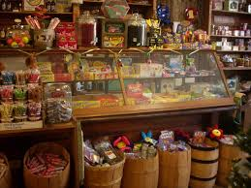
第二節 雜貨店
雜貨店（grocery store）是指經營多類商品的零售商店，又稱綜合商店（general store），其特點是經營品項較多，花色規格較少，主要販售購買頻繁、數量零星、挑選性不強的日用必需品。

Slide 31
第三節 專賣店
專賣店（specialty store）係指專門經營某一大類商品，並且具有豐富專業知識的銷售人員和提供適當售後服務的零售業態。專賣店可說是零售業者在某個主題或概念（主張、提案）之下，明白確定以何種方式販賣何物給何人，為了實現其主題或概念而追求專門性的商品線或商品組合的經營型態。
因此，專賣店追求銷售方法的專門性（業態），更甚於追求販賣何種商品的專門性（業種），故亦稱之為概念商店（concept shop）

Slide 32
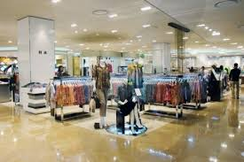
第四節 百貨公司
百貨公司（department store）係指在一個大型商場內，由許多專櫃、自營櫃共同組成，以分部門方式銷售，商品種類眾多，並由一機構負責經營管理，提供統一外包裝、統一收銀、統一開立發票等相關服務，滿足消費者對商品多樣化選擇的零售業態。

Slide 33
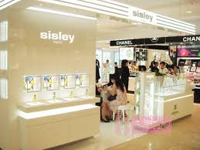
第四節 百貨公司
一、百貨公司的特性
1 專櫃經營為主
2 重視顧客服務
3 強調流行商品
4 商品價位較高
5 高度進入障礙

Slide 34
第四節 百貨公司
二、百貨公司的經營型態
成立年別 | 百貨公司 | 合資企業
 |  | 台灣 | 日本
1987 | 太平洋SOGO | 太平洋建設 | 崇光百貨
1991 | 新光三越 | 新光集團 | 三越百貨
1991 | 大立伊勢丹 | 大統集團 | 伊勢丹百貨
1992 | 中友百貨 | 中屋機構 | 松屋百貨
1994 | 大葉高島屋 | 羽田機械 | 高島屋百貨
1995 | 漢神百貨 | 漢來建設 | 阪神百貨
1995 | 廣三SOGO | 廣三建設 | 崇光百貨
表2-4 台灣與日本企業合資經營的百貨公司

Slide 35
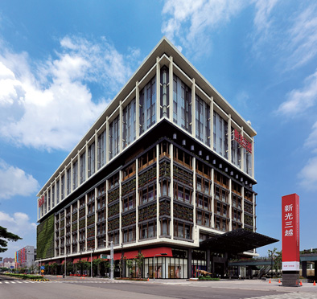
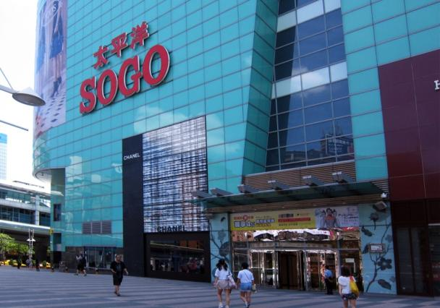
四、百貨公司的發展趨勢
第四節 百貨公司
（一）持卡客層
（二）自有品牌
（三）大型化
（四）連鎖化
（五）國際化
（六）差異化

Slide 36
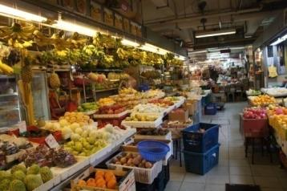
第五節 超級市場
不論中、外，在城市興起以前，人們靠著定期開設的市集作為交易場所。在歐洲工業革命之後，正值中國清代時期，城市中的市集因應社會的需求，由定期聚集演變而成為常年開放，至今我們稱這些常年開放的場所為傳統市場（wet market），係指聚集眾多攤販，各自銷售個別進貨的商品、食物，攤販本身扮演老闆，攤販互動間除了成立自治會制定秩序規則外，並沒有嚴密的組織關係。

Slide 37
第五節 超級市場
一、超級市場的特性
超級市場（supermarket）採取自助方式，以銷售食品、生鮮食品、組合料理食品和家庭日常用品為主，滿足人們日常生活所需的零售業態。.
1 主打生鮮：重視生鮮食品的商品政策。
2 一次購足：滿足消費者一次購足的需求。
3 分類陳列：商品分類排列整齊，購買方便，陳列充滿創意。
4 自助服務：採用自助服務的經營方式。
5 鄰住宅區：近家庭住宅區的立地考量。

Slide 38
第五節 超級市場
二、超級市場的經營型態
成立年別 | 超級市場 | 合作企業
 |  | 國內 | 國外
1981 | 台北農產 | 台北農產 | 無
1986 | 松青超市 | 味全集團 | 日本松青本店
1987 | 頂好惠康 | 頂好企業 | 香港牛奶公司
1987 | 惠陽超市 | 新東陽 | 日本KASUMI
1988 | 興農超市 | 興農集團 | 無
1990 | 丸久生鮮超市 | 味全集團 | 日本丸久公司
1998 | 全聯福利中心 | 全聯社 | 無
表2-5 台灣與國外企業合作的超級市場

Slide 39
第五節 超級市場
三、台灣超級市場的沿革
表2-6 台灣連鎖超級市場店數統計表
 | 2012/12 | 2013/12 | 2014/12
全聯福利中心 | 642 | 680 | 725
頂好超市 | 280 | 267 | 238
農會超市 | 89 | 90 | 90
松青/丸久 | 75 | 71 | 72
自由聯盟 | 64 | 62 | 61
台灣楓康(原興農) | 40 | 40 | 42
喜美 | 27 | 27 | 27
主婦省錢 | 24 | 24 | 24
統冠 | 20 | 21 | 21
愛心聯盟 | 14 | 14 | 17

Slide 40
第五節 超級市場
三、台灣超級市場的沿革
表2-6 台灣連鎖超級市場店數統計表(續)
 | 2012/12 | 2013/12 | 2014/12
俗俗的賣 | 14 | 15 | 14
喜互惠 | 14 | 15 | 15
億客來 | 10 | 11 | 11
814生鮮 | 13 | 14 | 14
愛國 | 10 | 11 | 11
齊普 | 10 | 9 | 6
上青 | 8 | 8 | 8
JASONS | 7 | 7 | 11
好媳婦 | 6 | 6 | 5
City’super | 6 | 6 | 6

Slide 41
第五節 超級市場
三、台灣超級市場的沿革
表2-6 台灣連鎖超級市場店數統計表(續)
 | 2012/12 | 2013/12 | 2014/12
億客成 | 5 | 5 | 5
巧鄰 | 5 | 6 | 6
領鮮 | 4 | 4 | 4
凱福登(原裕毛屋) | 3 | 3 | 3
家樂福變力購 | 3 | 7 | 7
合計 | 1,393 | 1,423 | 1,455

Slide 42
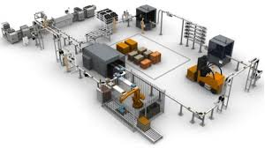
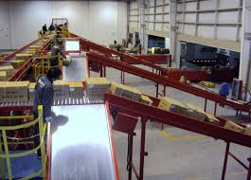
第五節 超級市場
四、超級市場的發展趨勢
（一）物流系統
（二）自有品牌
（三）新型店舖
（四）連鎖經營

Slide 43
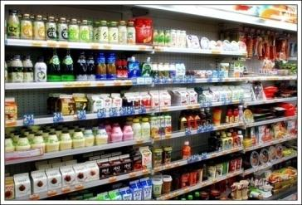
第六節 便利商店
便利商店在一般商品價格上較超級市場、量販店趨於弱勢，但以提供便利及舒適購物場所為訴求的便利商店，仍能廣受年輕消費族群認同並於台灣快速展店，對一般民眾生活影響最大，並在綜合商品零售業扮演愈來愈吃重的角色；同時便利商店所帶動的連鎖加盟風潮，啟迪台灣流通服務產業朝連鎖化發展。

Slide 44
第六節 便利商店
一、便利商店的特性
便利商店（Convenience Store, CVS）是指以自助式銷售為主，銷售小容量應急性的食品、日常生活用品和提供服務性商品，滿足顧客便利性需求的零售業態。便利商店屬於綜合商品零售業的一員，設置地點以方便到達為原則，營業時間長，商品種類多，但價格較高，不同於同屬綜合商品零售業的百貨公司、超級市場、量販店。

Slide 45
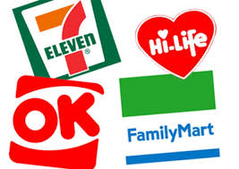
第六節 便利商店
一、便利商店的特性
1 便利性的立地選擇
2 人性化的店舖設計
3 即時性的商品結構
4 年輕化的消費客層
5 適切性的賣場面積
6 全天候的營業時間

Slide 46
第六節 便利商店
二、台灣便利商店的沿革
 | 2012/12 | 2013/12 | 2014/12
統一超商 | 4,830 | 4,900 | 5,042
全家 | 2,844 | 2,895 | 2,929
萊爾富 | 1,295 | 1,293 | 1,280
來來(OK) | 899 | 870 | 880
台灣菸酒便利店 | 110 | 110 | 109
台糖蜜鄰 | 19 | 19 | 19
合計 | 9,997 | 10,087 | 10,259
表2-7 台灣連鎖便利商店店數計表

Slide 47
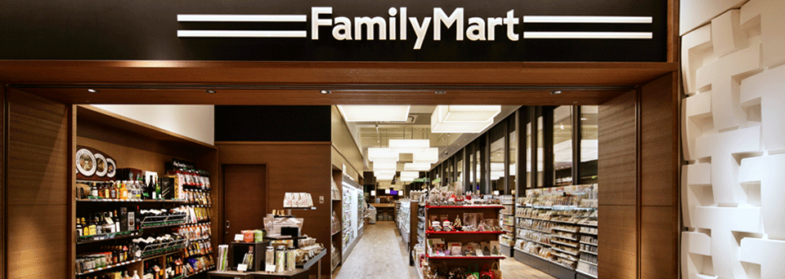
第六節 便利商店
三、便利商店的發展趨勢
（一）銷售點管理系統
（二）策略聯盟
（三）金融服務
（四）複合店
（五）虛實整合

Slide 48
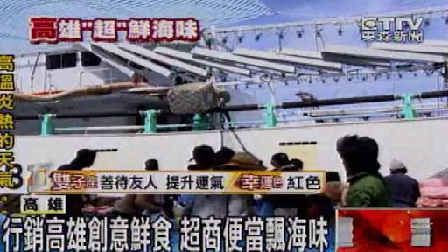
第六節 便利商店
三、便利商店的發展趨勢
（六）顧客空間
（七）單店行銷
（八）創意鮮食
（九）服務性商品
（十）自有品牌

Slide 49
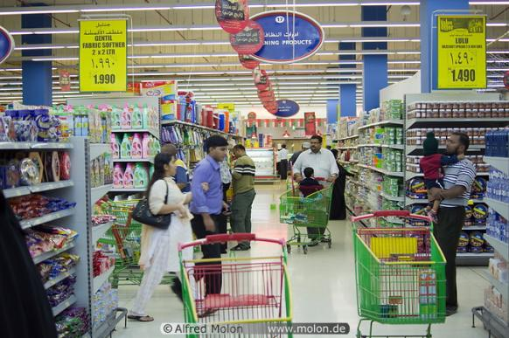
第七節 量販店
量販店（hypermarket）是指採取自選銷售方式，主要販賣大眾化實用品，並實行儲銷一體、低價銷售和提供有限服務為特徵的零售業態。

Slide 50
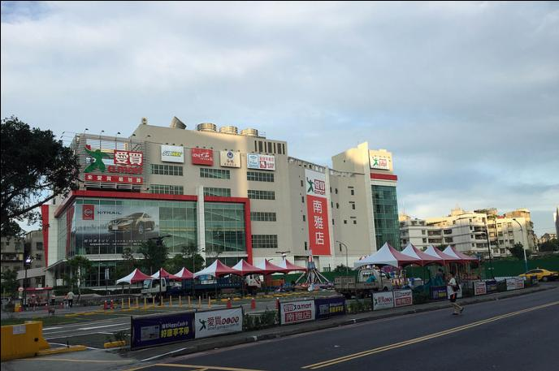
第七節 量販店
一、量販店的特性
1 賣場面積大
2 停車空間足
3 商品種類多
4 銷售價格低
5 自助式消費

Slide 51
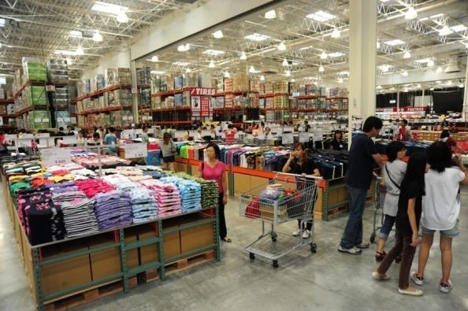
第七節 量販店
二、量販店的經營型態
（一）會員制（需繳會費）倉儲式量販店
（二）會員制（不需繳年費）倉儲式量販店
（三）會員制（不需繳年費）零售式量販店
（四）非會員制（不需繳年費）零售式量販店

Slide 52
第七節 量販店
三、台灣量販店的沿革
表2-8 台灣量販店店數計表
 | 2012/12 | 2013/12 | 2014/12
家樂福 (不含便利購、超市) | 61 | 62 | 61
大潤發 (不含得來速中華電) | 26 | 26 | 26
愛買 | 19 | 19 | 19
好市多 | 9 | 10 | 10
台糖量販 | 5 | 5 | 5
大樂量販 | 1 | 1 | 1
合計 | 121 | 123 | 122

Slide 53
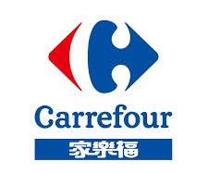
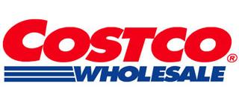
第七節 量販店
四、量販店的發展趨勢
（一）新型態店舖
（二）自有品牌
（三）連鎖經營
（四）策略聯盟
（五）進軍中國市場

Slide 54
第八節 業態組合
各種業態店的經營，為了提高顧客來店意願（來客數）以及顧客單次購買金額（客單價），除了必須透過集客力（透過宣傳單將最好的商品告知顧客）、商品力（創造顧客認為非常需要的商品）、待客力（透過銷售員的傳達，將最好的商品及顧客認為非常需要的商品推廣給顧客）與賣場力（創造最好商品聚集的賣場）等因素的強化外，結合兩種以上業態店或業種店組合成複合式經營，亦可擴大客層並達經濟規模。

Slide 55
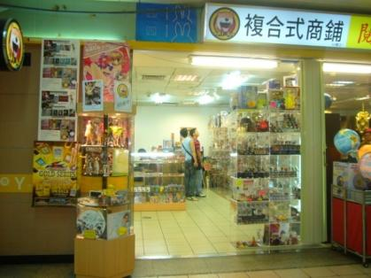
第八節 業態組合
一、複合店
複合式經營（Composite-run）係結合多種業態或業種的經營方式，與消費者生活產生緊密結合。主要目的是增加來店意願，擴大客層，提高顧客購買品項，有效提升顧客消費額度，以及充份運用店內空間、人力及設備等剩餘產能。近年來複合店的經營模式頗受零售業看好，不少業者紛紛轉型為複合式商店。

Slide 56
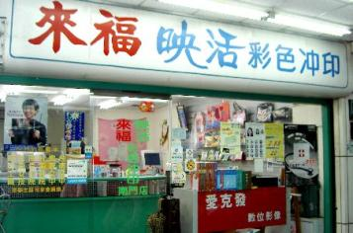
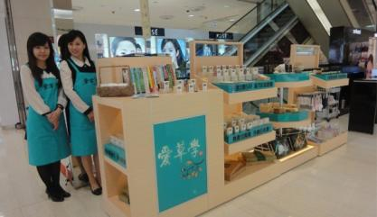
第八節 業態組合
一、複合店
一般而言，複合式經營方式如下：
1 結合不同業種店：如照片沖洗店、照相器材專賣店結合露營用具專賣店。
2 結合不同行業：如咖啡店（餐飲業）結合咖啡用品專賣店（業種店）。
3 店中店方式：規模較大的店將店內剩餘空間再租予他人經營其他用途，類似百貨公司內的專櫃廠商。
4 結合不同業態店：如超級市場與百貨公司的結合。

Slide 57
第八節 業態組合
二、格子店
格子店（box store）是指將店舖裝修成若干個不同的格子用以出租，承租人（通常稱為格主）可租一個或若干個格子，透過格子寄賣商品的經營模式。
格子店看似毫無主題，但以「格趣」為出發點的商店，實則有一定的市場定位，業者強調「創意市集、跳蚤市集、二手商店、明星商品、懷舊珍藏品」的組合。

Slide 58
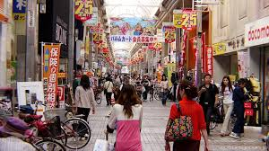
第八節 業態組合
三、商店街
商店街（shop street）係一種商業性的聚合體，緊密聚集多數的小零售業者（包括部分的服務業）於特定地區，形成「商業聚集體」，並發揮商家聚集所產生之乘數效應。

Slide 59
第八節 業態組合
三、商店街
一般而言，透過商店街經營模式的推動可獲得下述利益：
1 減少共同成本：共同合作方式完成清潔、公共設施、商品進貨、倉儲、共同促銷等營運，由所有商店一起分攤運作。
2 改善消費環境：共同維護及管理消費環境，並善用公共設施及空間，將可提高消費者滿意度。

Slide 60
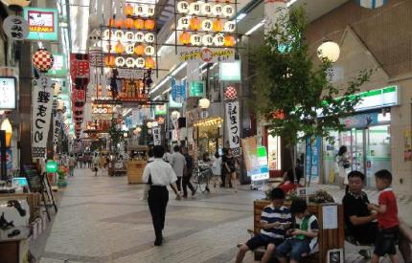
第八節 業態組合
三、商店街
3 塑造整體形象：共同建置管理制度及空間設計，可創造出街區獨特的風格，增加競爭力，吸引更多顧客以提高營業額。
4 創造其他資源：完善商店街鼓勵社區參與文化、展示、節慶等活動，可開發潛在性顧客並穩定現有顧客。

Slide 61
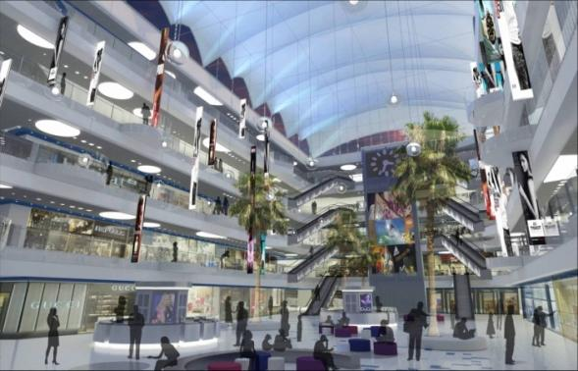
第八節 業態組合
四、購物中心
根據中華民國購物中心發展協會表示，購物中心（shoppingmall）係以單一開發主體計畫所規劃的商業型態，可同時發揮購物、休閒娛樂、餐飲、文教及生活服務等功能的複合性商業空間。

Slide 62
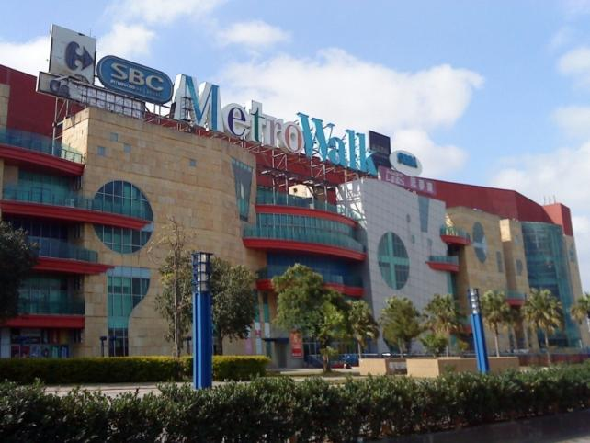
第八節 業態組合
四、購物中心
一般而言，大型購物中心應具備以下特性：
1 開發的整體性
2 區位的便利性
3 景觀的一致性
4 商品的多樣性
5 行銷的靈活性
大江國際購物中心

Slide 63
第八節 業態組合
五、大型複合式商場
國內零售業不斷進行分化，社區型百貨公司與大型購物中心是新興的競爭業態，其中，歐美零售業專家表示，業態的分類基準正逐漸消失中，從百貨公司、量販店、超市、專賣店、購物中心等業態分類，又發展出主題型購物中心、市郊型商店街、大型複合式商場等新概念，商場規劃應以當地商業條件、生活型態配合理論加以運用。

Slide 64
第九節 無店舖銷售
以往都是由消費者到百貨公司、超級市場、便利商店、量販店或專賣店購買自己喜歡或需要的產品，但目前不必專程出門，在家裡也可以進行交易，這就是所謂無店舖銷售。
拜資訊媒體的無遠弗屆，使無店舖生意更加欣欣向榮，舉凡一些如郵購、型錄、電視商務、網路商店、電話行銷、直接信函等，甚至「直效行銷」更拉近了企業與消費者之間的距離，無時無刻都可能從事交易行為。

Slide 65
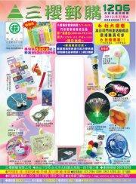
第九節 無店舖銷售
二、無店舖銷售的型態
零售係以最終消費者為銷售對象，但在實務上消費者不一定必須到商店才能買到產品，也可藉無店舖方式進行購物，例如，直效行銷、直銷、郵購（型錄）、電視購物、電話行銷、自動販賣及網路行銷等皆屬之，統稱為無店舖零售。

Slide 66
第九節 無店舖銷售
二、無店舖銷售的型態-（一）直效行銷
直效行銷（direct marketing）是指任何與消費者或企業直接進行溝通，意圖能直接產生回應之銷售方式，例如直接訂購、詢問或參觀企業所提供的產品或服務。此外，直效行銷亦可稱為直接反應行銷（direct-response marketing），乃透過直接信函、型錄與郵購、電話行銷、電子零售及電視購物等技術使消費者能在家中直接進行購買產品或接受服務。

Slide 67
第九節 無店舖銷售
二、無店舖銷售的型態-（二）直銷
直銷（direct selling）是以面對面的方式，直接將產品及服務銷售給消費者，其銷售地點通常是在消費者或他人家中、工作場所，及其他有別於永久性零售商店的地點。

Slide 68
第九節 無店舖銷售
二、無店舖銷售的型態-（三）郵購
郵購（mail order）是指企業經營者以郵寄、專人送達或其他遞送方式所完成的商品交易，消費者依照型錄或電台廣播、電視廣告等內容，匯寄貨款，至收受貨品完成交易。
直接信函（Direct Mail, DM）就是以郵遞方式將廣告傳送至目標消費者的一種行銷方式，採一對一並唯一能保有人與人之間親身關係的一種行銷方式。

Slide 69
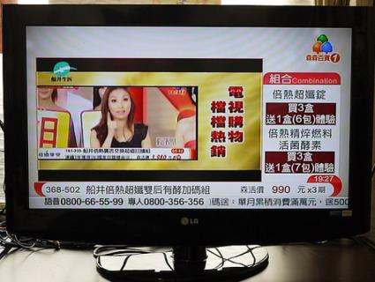
第九節 無店舖銷售
二、無店舖銷售的型態-（四）電視購物
台灣目前已超過500 萬的有線電視訂戶，促使業者積極引進新興的電視購物行銷通路。電視購物（TV shoping）是指利用電視頻道，從事長期且重複性的商品廣告，再搭配電話訂購、專人送貨的方式，達到促銷產品之目的。

Slide 70
第九節 無店舖銷售
二、無店舖銷售的型態-（五）電話行銷
電話行銷（Tele-marketing）是指賣方根據電話號碼名單，由銷售人員技巧性與銷售對象談話，約定時間進行訪問推銷，或直接在電話中推銷商品。

Slide 71
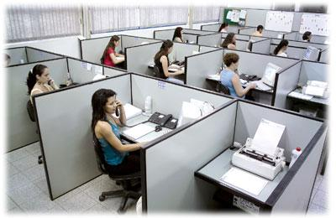
第九節 無店舖銷售
二、無店舖銷售的型態-（五）電話行銷
易言之，經由電話與顧客互動、接單、解決客訴問題，服務人員完成訂單後，透過電腦將訂單分送給銀行、物流中心、供貨商、宅配商等。然而，可能遭對方掛斷電話，故必須注意撥話時間的選擇及電話的交談技巧。

Slide 72
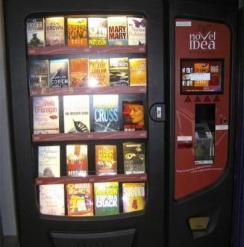
第九節 無店舖銷售
二、無店舖銷售的型態-（六）自動販賣
自動販賣（automatic vending）是指銷售者無須直接接觸購買者，而由消費者以銅板、卡片操作，自機器中取得產品（如飲料、報紙等）或服務（如日本的簡易保險）的零售方式。

Slide 73
第九節 無店舖銷售
二、無店舖銷售的型態-（七）網路商店
網路商店（internet store）是指在網際網路上提供商品、服務及提供訂購用的表單，同時可以接受消費者直接線上訂購的網站。

